Slide 1
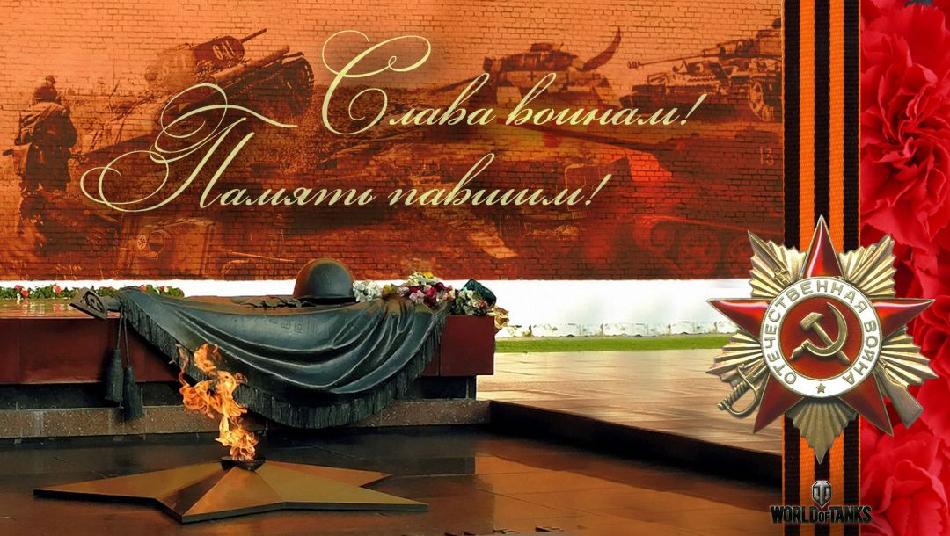

Подготовила Абрамова Е.А. воспитатель подготовительной группы
МАСТЕР-КЛАСС
ПО ИЗГОТОВЛЕНИЮ
ПРАЗДНИЧНОЙ ОТКРЫТКИ
К 75-ЛЕТИЮ ВЕЛИКОЙ ПОБЕДЫ
В ТЕХНИКЕ СКРАПБУКИНГ
«ВЕЧНАЯ ПАМЯТЬ ПАВШИМ СОЛДАТАМ»

Slide 2
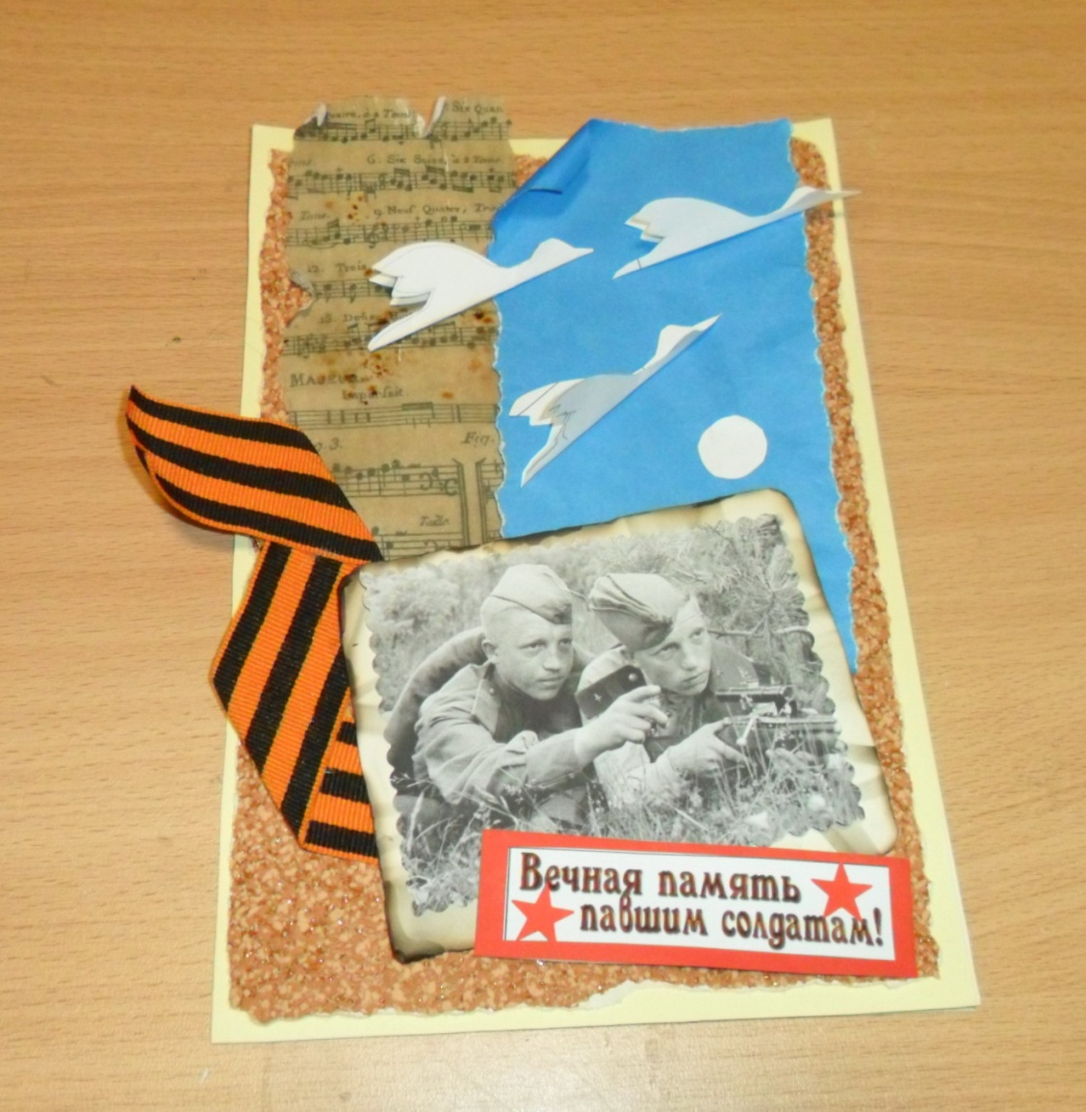
ОТКРЫТКА КО ДНЮ ПОБЕДЫ СВОИМИ РУКАМИ.
ПОШАГОВЫЙ МАСТЕР-КЛАСС С ФОТО .
ВАШЕМУ ВНИМАНИЮ Я ПРЕДСТАВЛЮ, КАК МОЖНО СДЕЛАТЬ ПОДАРОК СВОИМИ РУКАМИ ДЛЯ ВЕТЕРАНА ИЛИ БЛИЗКОГО ЧЕЛОВЕКА.

Slide 3
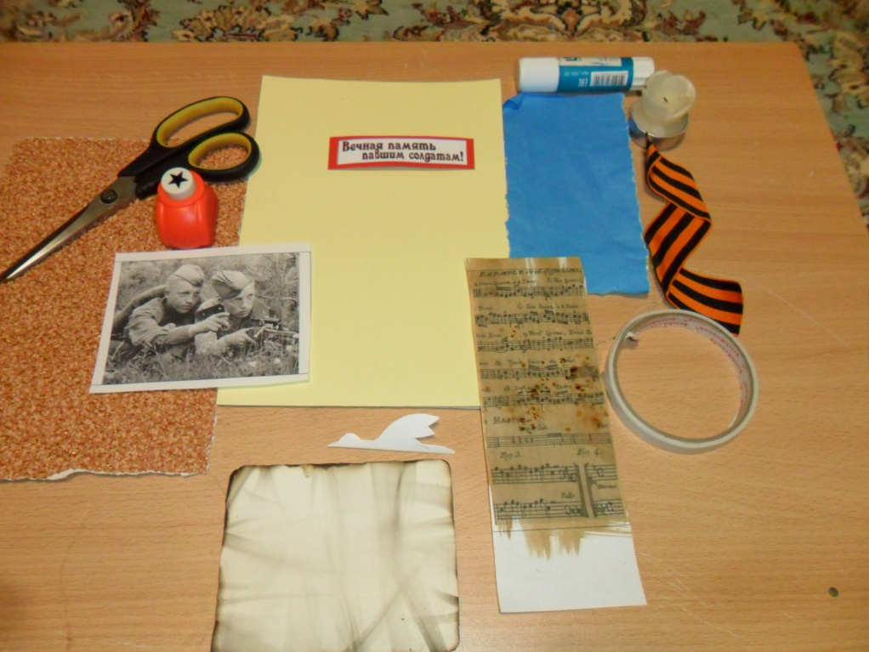
Материалы:
тонированный картон сложенный пополам по вертикали (размером 17х25 см);
подложка коричневого цвета с эфектом пробки (размером 17х24 см);
бумага синего цвета для неба (размером 9х16 см);
подложка для фотографии (размером (7х10 см);
дырокол со звездою;
вырезанные из белой офисной бумаги силуэты журавлей;
георгиевская лента;
свеча, спички, кофе для состаривания фотографии;
клей карандаш;
двусторонний скотч;
ножницы.
Распечатки с Интернета:
нотный текст песни «Журавли» на слова Расула Гамзатова;
фотография военных лет с изображением солдат;
надпись «Вечная память павшим солдатам».

Slide 4
.
Назначение:
Открытка предназначена для поздравления ветеранов с Днём Победы 9 Мая.
Цель:
Учить детей делать поздравительную открытку для ветеранов к
9 мая своими руками.

Slide 5
.
Задачи:
Образовательные:
расширить представления детей о празднике 9 мая;
закрепить знания детей о ветеранах войны;
учить делать открытку для ветеранов своими руками;
познакомить с историей создания песни Р.Гамзатова и Я Френкеля «Журавли»;
учить создавать изображения, используя технику скрапбукинга, применяя в работе готовые детали, фотоматериалы и распечатки из интернета;
совершенствовать навыки в создании композиции.
Развивающие:
развивать умения работы с различными видами бумаги;
развивать художественный вкус, творческие способности, фантазию, воображение;
развивать мелкую моторику рук, глазомер, пространственное воображение;
развивать познавательный интерес, творческие способности, волю, эмоции,
креативные качества личности.
Воспитательные:
формировать патриотические и нравственные качества личности;
воспитывать уважение к ветеранам Великой Отечественной Войны;
помогать обучающимся в их желании сделать свой труд общественно значимым;
прививать интерес к искусству, декоративно-прикладному творчеству;
воспитывать самостоятельность, трудолюбие, аккуратность, усидчивость.

Slide 6
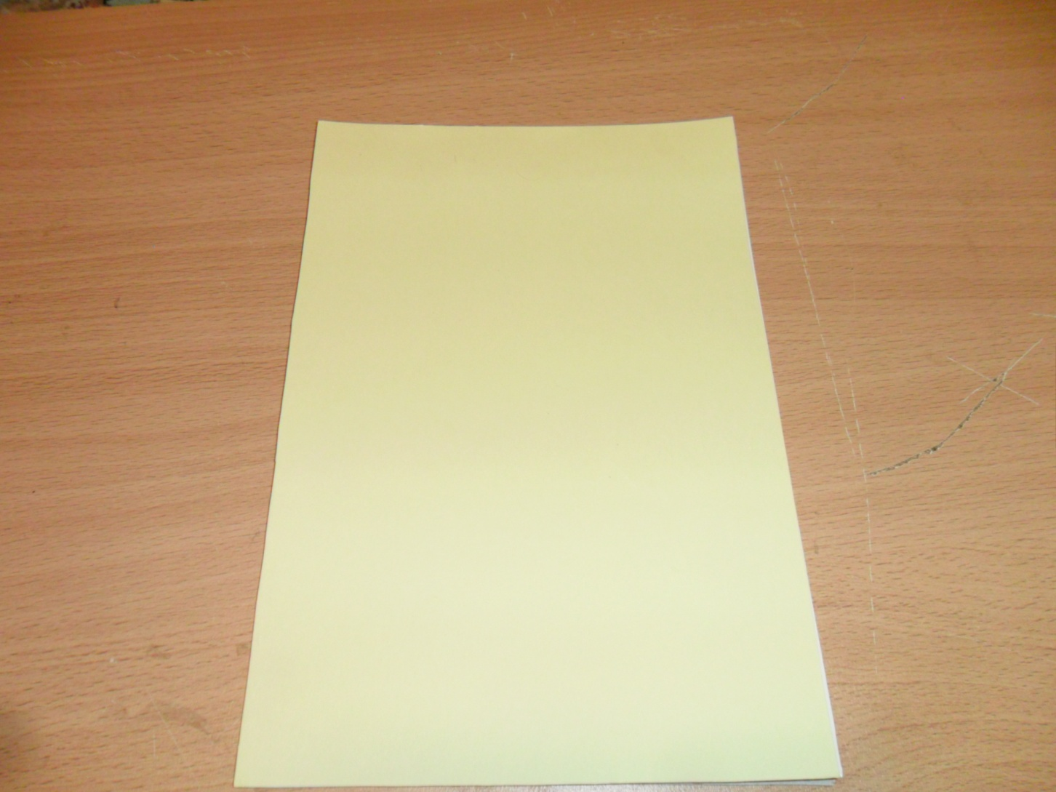
Для работы используем тонированный картон сложенный пополам по вертикали (размером 17х25 см);

Slide 7
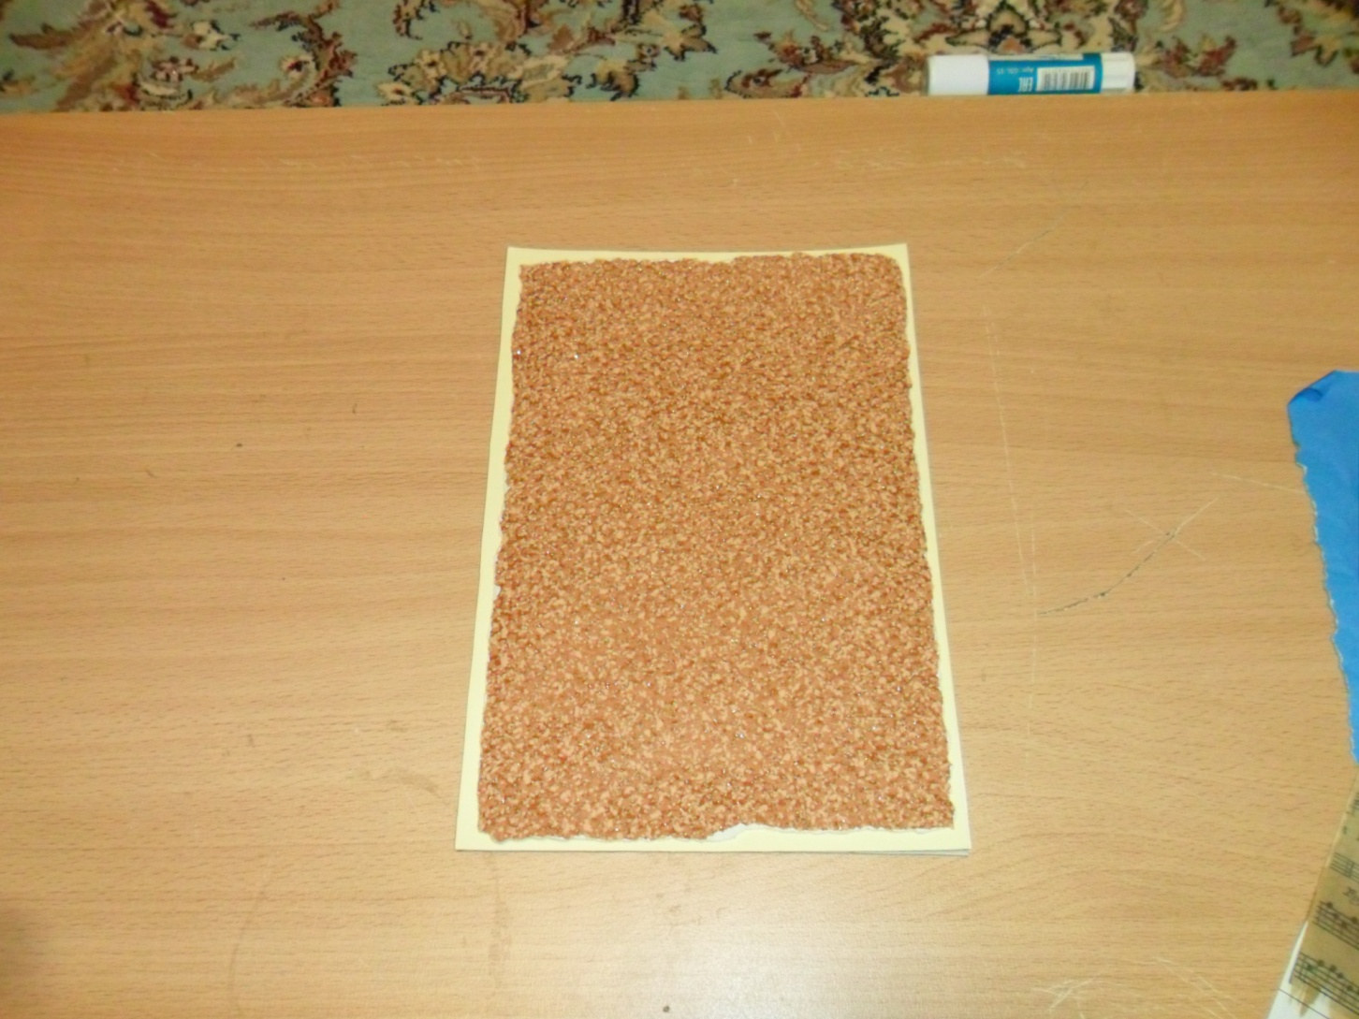
На данную заготовку наклеиваем подложку коричневого цвета с эффектом пробки
(размером 17х24 см);

Slide 8
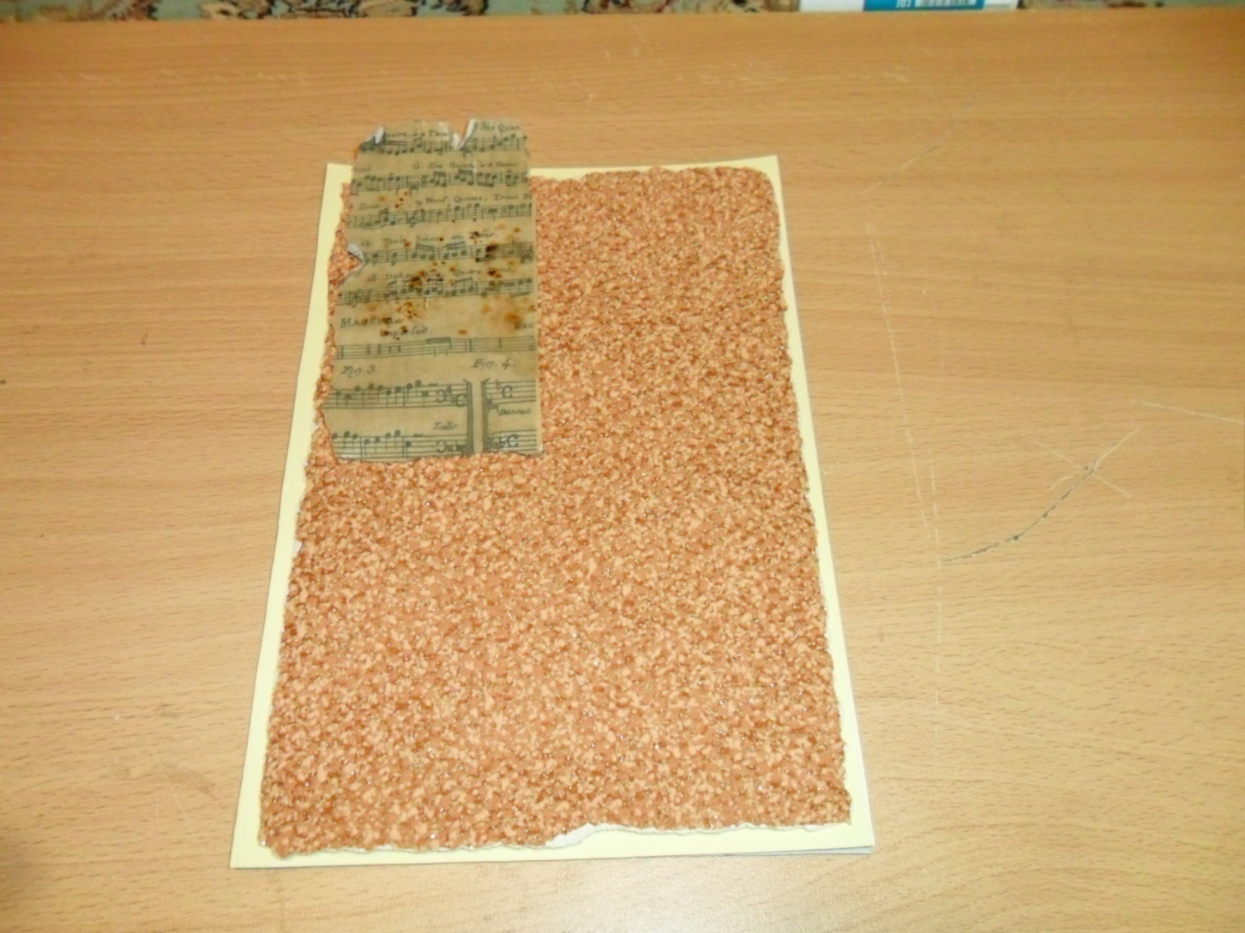
На подложку коричневого цвета наклеиваем распечатку с интернета нотного текста песни «Журавли» Яна Френкеля на слова Расула Гамзатова
(и состариваем с помощью кофе, делая край обрывным)

Slide 9
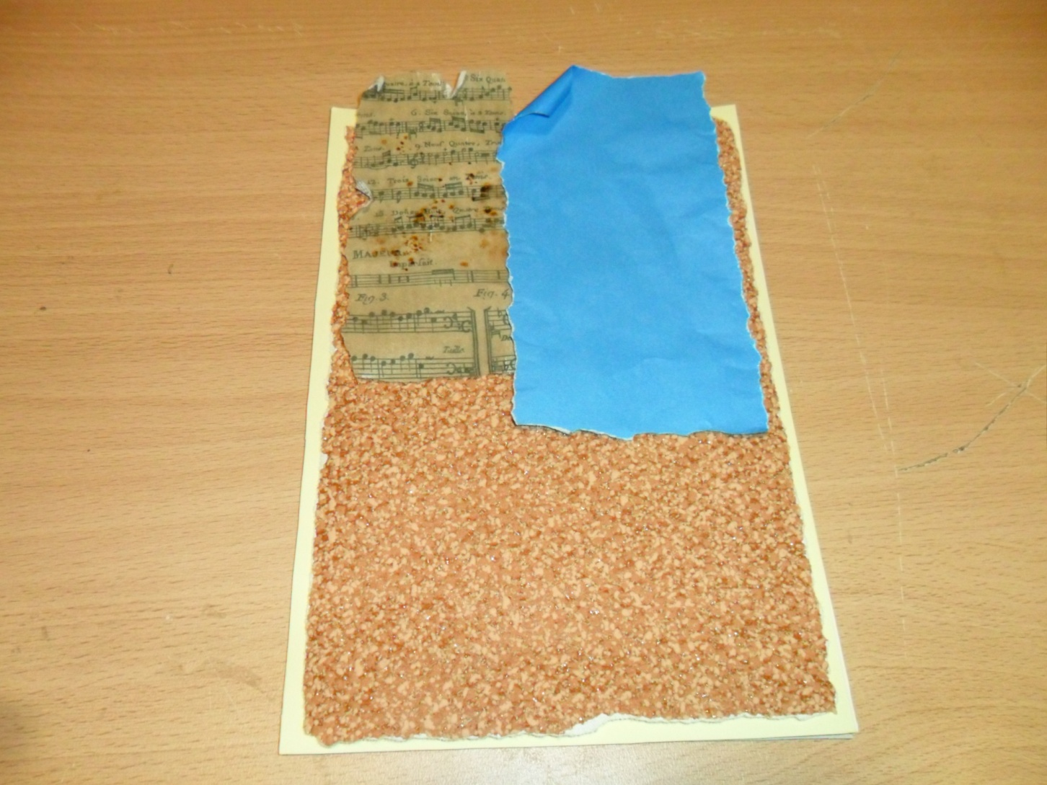
Для изображения неба берем бумагу синего цвета
(размером 9х16 см),делаем так же обрывной край и приклеиваем немного перекрывая нотный текст песни

Slide 10
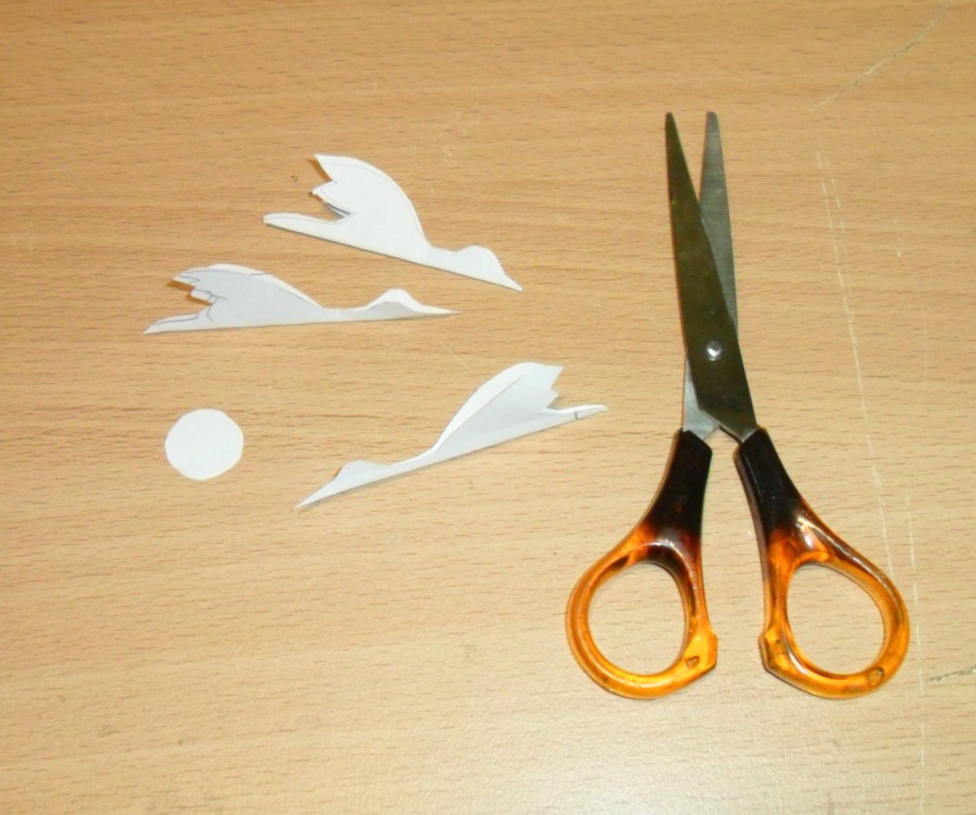
Из белой офисной бумаги вырезаем силуэты журавлей и солнце.

Slide 11
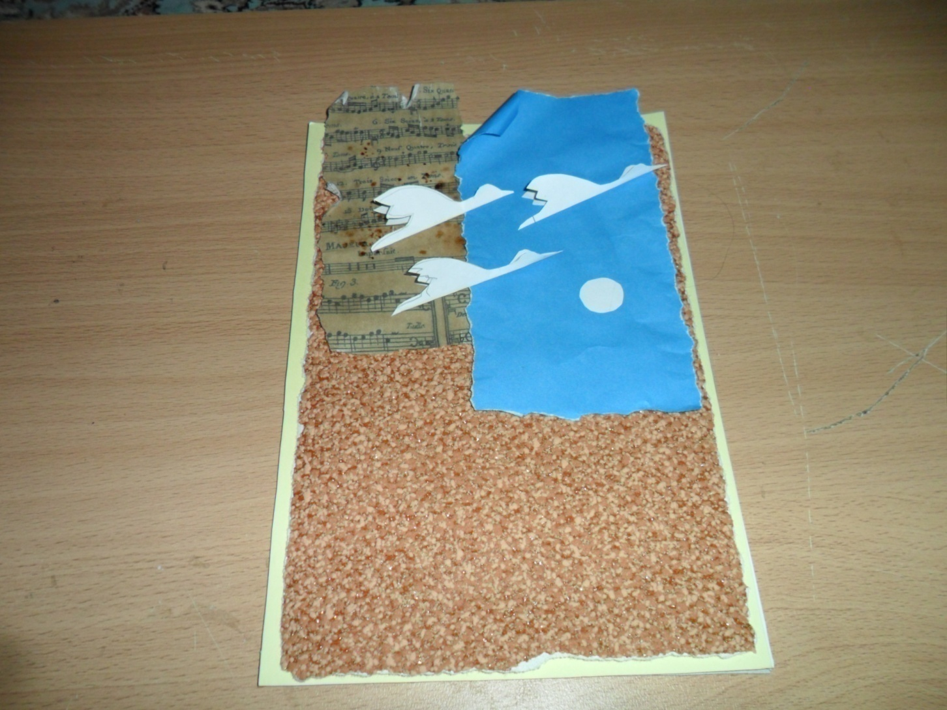
Вырезанные силуэты журавлей приклеиваем на фон неба создавая композицию летящего клина, чуть ниже приклеиваем силуэт солнца.

Slide 12
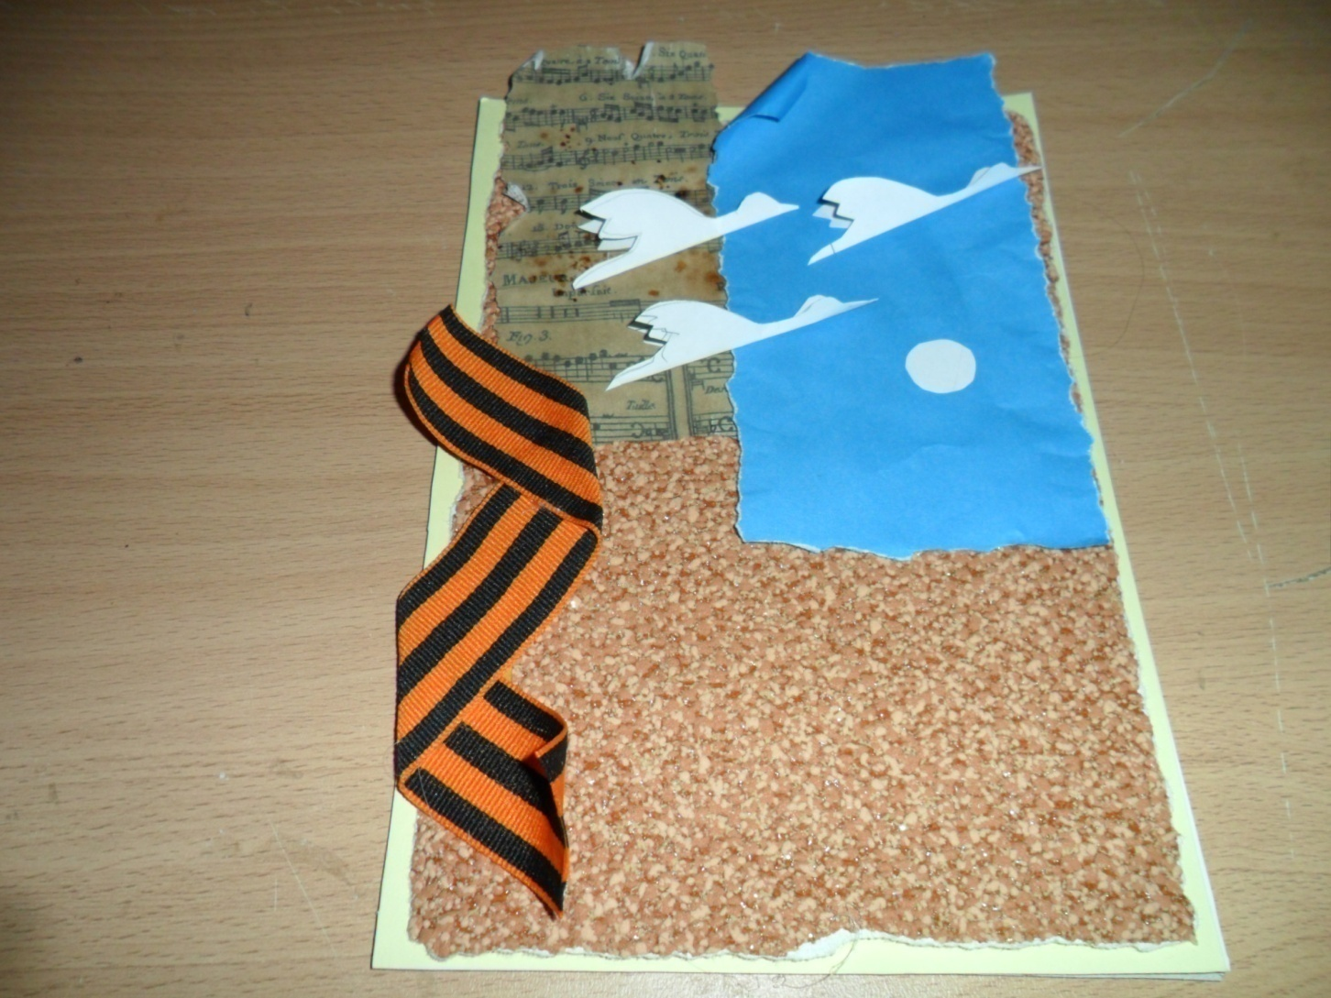
В левом нижнем углу открытки приклеиваем на двусторонний скотч георгиевскую ленточку

Slide 13
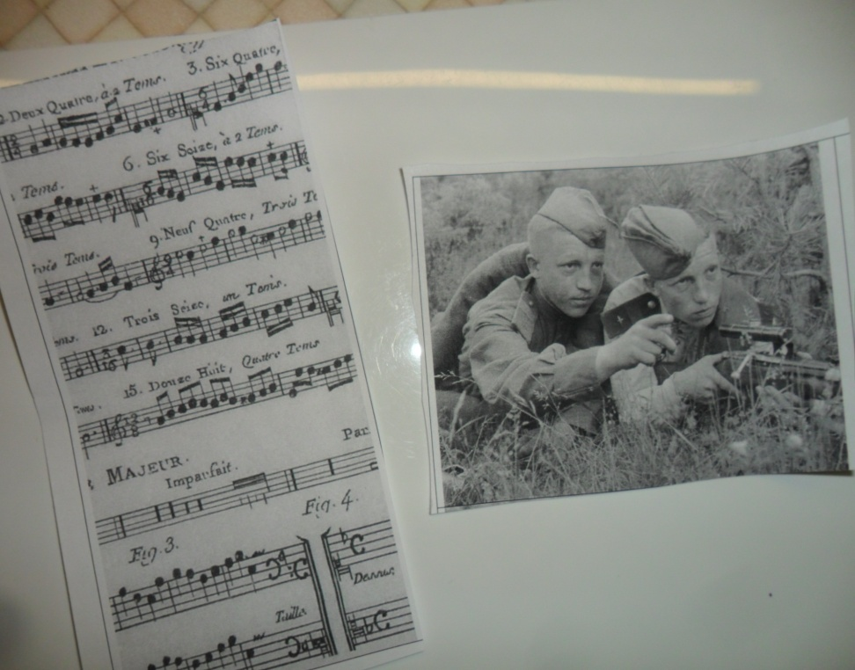
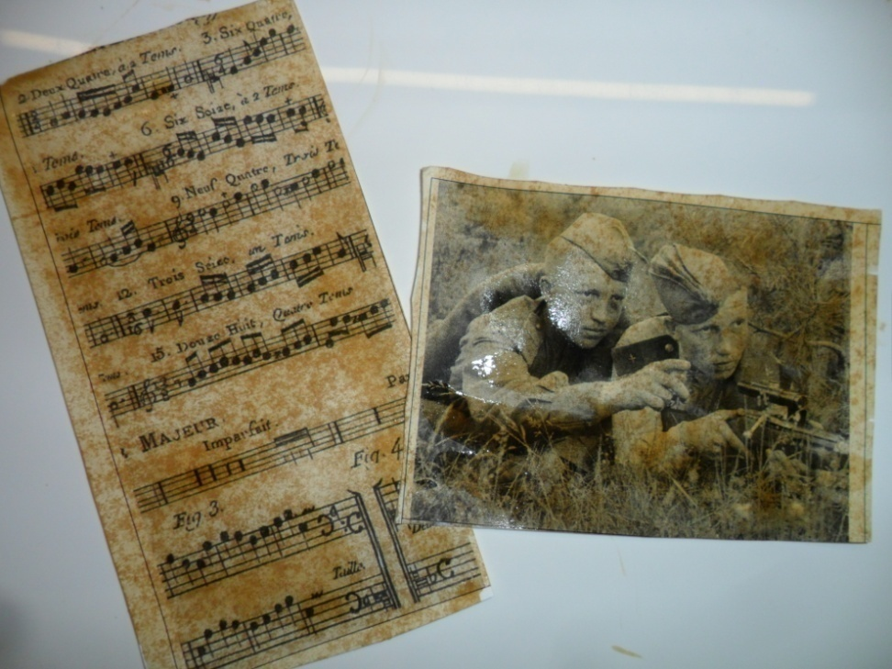
Из интернета взят нотный текст песни Яна Френкеля на стихи Расула Гамзатова «Журавли» и фотография военных лет с изображением солдат (справа распечатки состарены с помощью кофе)

Slide 14
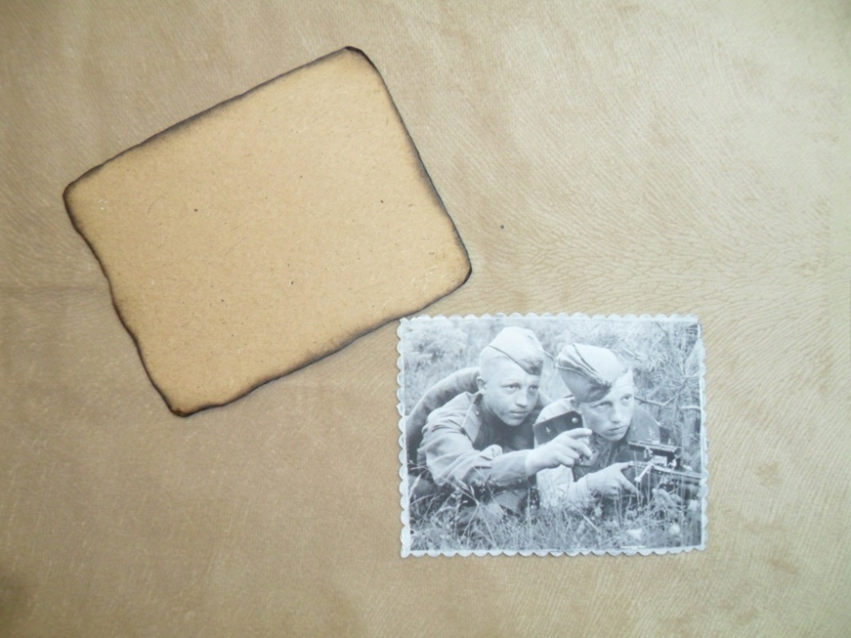
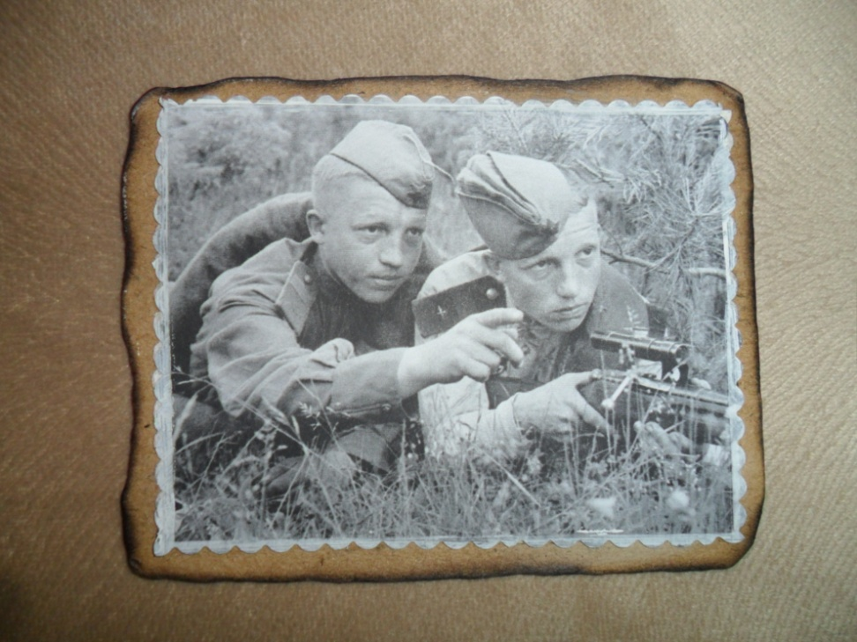
.
Края подложки для фотографии можно слегка обжечь, приклеиваем фотографию на подложку.

Slide 15
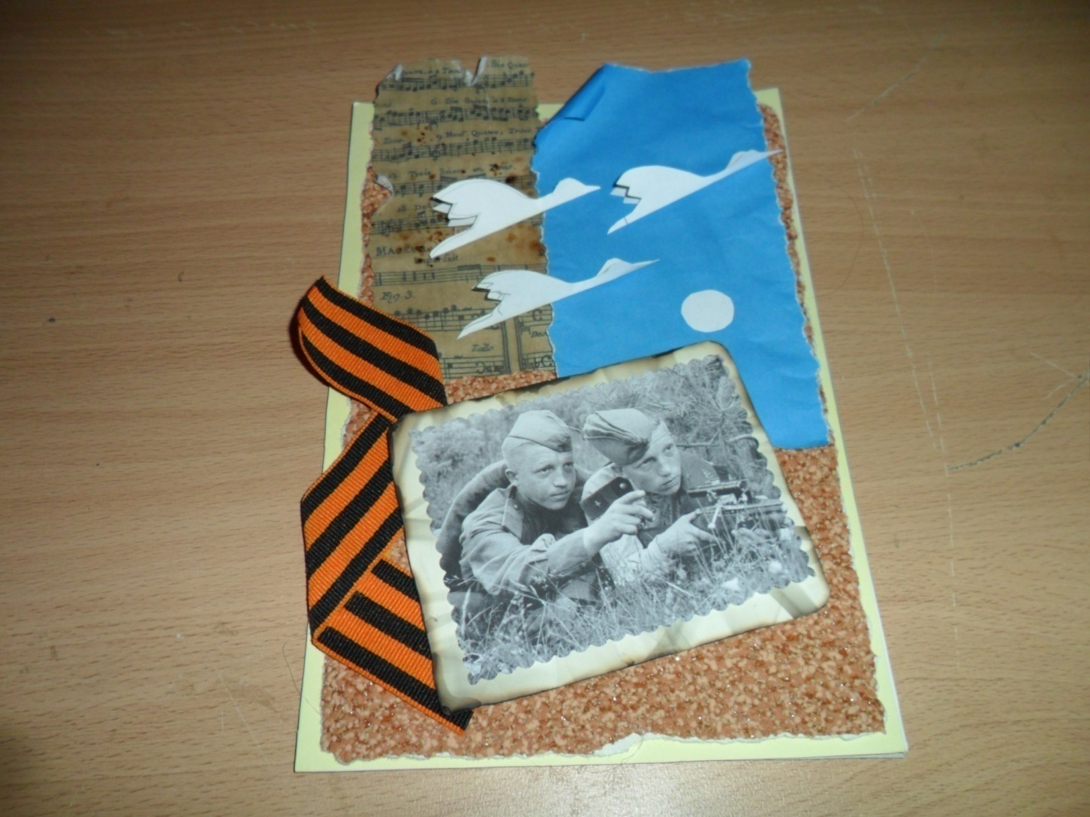
Состаренную фотографию с помощью двустороннего скотча приклеиваем в нижней части открытки, немного повернув против часовой стрелки.

Slide 16
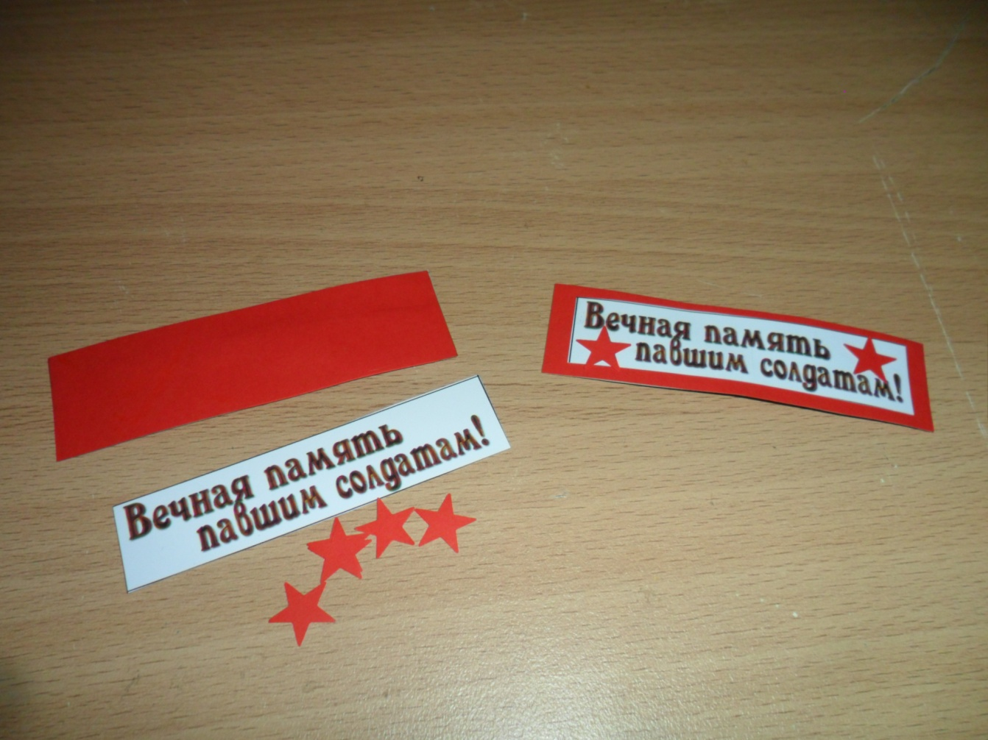
Распечатку из интернета «Вечная память павшим солдатам» (размером 9х2 см), приклеиваем на подложку красного цвета (размером 10х2,5 см) С помощью дырокола вырезаем звездочки, приклеиваем рядом с надписью.

Slide 17

Наша открытка готова.

Slide 18
Спасибо за внимание!

